Slide 1


Slide 2
欢 迎

Slide 3
病入膏肓，爱不离弃
《何西阿书》

Slide 4
属灵认知障碍症

Slide 5
主讲经文：何西阿书11章
1.以色列年幼的时候我爱他，就从埃及召出我的儿
子来。
2.先知越发招呼他们，他们越发走开，向诸巴力献
祭，给雕刻的偶像烧香。
3.我原教导以法莲行走，用膀臂抱着他们，他们却
不知道是 我医治他们。
4.我用慈绳爱索牵引他们，我待他们如人放松牛的
两腮夹板，把粮食放在他们面前。

Slide 6
人的无知
2:8 她不知道是我给她五谷、新酒，和油，又加增她的金银；她却以此供奉巴力。
5:4他们所行的使他们不能归向 神；因有淫心在他们里面，他们也不认识耶和华。
7:9外邦人吞吃他劳力得来的，他却不知道；头发斑白，他也不觉得。
7:11 以法莲好像鸽子愚蠢无知
11:3 我原教导以法莲行走，用膀臂抱着他们，他们却不知道是我医治他们。

Slide 7
人会无知

Slide 8
(一)病因何在？

Slide 9
1:2 因为这地大行淫乱，离弃耶和华。
2:8 她不知道是我给她五谷、新酒和油，
又加增她的金银；她却以此供奉巴力。
4:1 这地上无诚实，无良善，无人认识神。
4:6 我的民因无知识而灭亡

Slide 10
病因一：看不见神

Slide 11
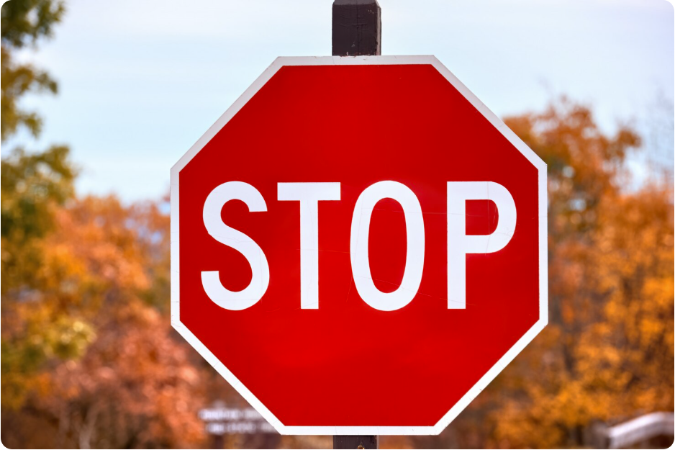

Slide 12
人真正关心的
2:5 我要随从所爱的；我的饼、水、羊毛、麻、油、酒都是
他们给的。
10:1 以色列是茂盛的葡萄树，结果繁多。果子越多，就越
增添祭坛；地土越肥美，就越造美丽的柱像
12:7-8 以法莲说：我果然成了富足，得了财宝；我所劳碌
得来的，人必不见有什么不义，可算为罪的。
4:8 他们吃我民的赎罪祭，满心愿意我民犯罪。

Slide 13
病因二：放不下己

Slide 14
为何走开？
11:2 先知越发招呼他们，他们越发走开，
向诸巴力献祭，给雕刻的偶像烧香。

Slide 15
为何走开？
11:2 先知越发招呼他们，他们越发走开，向诸巴力
献祭，给雕刻的偶像烧香。
因有替代，另有所爱

Slide 16
富足中忘记神
13:6 这些民照我所赐的食物得了饱足；
既得饱足，心就高傲，忘记了我。

Slide 17
耶和华是谁？
祂喜悦什么？
祂与我立了什么约？
我是否爱祂顺服祂？

Slide 18
把神的恩典看作自然
把神的供应归给偶像
把神的忍耐看作纵容
把神的责备看作冒犯

Slide 19
病因：
以神为主？以我为主！

Slide 20
(二) 病愈：出路何在？

Slide 21
1. 用管教拦阻犯罪

Slide 22
管教让人回转
2:6-7 因此，我必用荆棘堵塞她的道，筑墙挡住她，
使她找不着路。她必追随所爱的，却追不上；
她必寻找他们，却寻不见，便说：我要归回
前夫，因我那时的光景比如今还好。
2:9 到收割的日子，出酒的时候，我必将我的五谷
新酒收回……
2:11 我也必使她的宴乐、节期、月朔、安息日，并她
的一切大会都止息了

Slide 23
2. 用慈绳爱索挽回

Slide 24
何西阿书11章
1.以色列年幼的时候我爱他，就从埃及召出我的儿子来。
2.先知越发招呼他们，他们越发走开，向诸巴力献祭，
给雕刻的偶像烧香。
3.我原教导以法莲行走，用膀臂抱着他们，他们却不知道
是我医治他们。
4.我用慈绳爱索牵引他们，我待他们如人放松牛的两腮夹
板，把粮食放在他们面前。

Slide 25
再爱何其难
3:1耶和华对我说：“你再去爱一个淫妇，
就是他情人所爱的，好象以色列人，虽然
偏向别神，耶和华还是爱他们。

Slide 26
不舍之爱（11:8）
以法莲哪，我怎能舍弃你？
以色列啊，我怎能弃绝你？
我怎能是你如押玛？
我怎能是你如洗扁？
我回心转意，我的怜爱大大发动。

Slide 27
神在呼唤你
（你的名字），我怎能舍弃你？
（你的名字） ，我怎能弃绝你？

Slide 28
无知 -> 神的医治 –>有知

Slide 29
经文应用
1. 重新排序，让神凡事居首位

Slide 30
经文应用
重新排序，让神凡事居首位
付出代价，为主多作一件事

Slide 31
经文应用
重新排序，让神凡事居首位
付出代价，为主多作一件事
恩典待人，不求回报显恩福

Slide 32
总结：从无知到有知
病因: 看不见神，放不下己；
病愈: 用管教阻拦、用慈爱挽回
回应：
重新排序，付出代价，恩典待人

Slide 33
休 息

Slide 34
屡劝不改，后果自负
《约珥书》

Slide 35
神的创造，人要尊重

Slide 36
人的劝告，人要聆听神的责备，人要听从

Slide 37
早知如此，何必当初早该如此，及早改过

Slide 38
不听不是坚强
不听只是愚昧

Slide 39
审判可以避免
保守不用停止

Slide 40
老年人哪，当听我的话！
国中的居民哪，都要侧耳而听！
《约珥书》一章2节

Slide 41
剪虫剩下的，蝗虫来吃。
蝗虫剩下的，蝻子来吃。
蝻子剩下的，蚂蚱来吃。
《约珥书》一章4节

Slide 42
甜酒…从你们的口中断绝了。
素祭和奠祭从耶和华的殿中断绝。
素祭和奠祭从你们神的殿中断绝了。
粮食不是在我们眼前断绝了吗？
《约珥书》一章5，9，13，16节

Slide 43
《圣经》中的饥荒
亚伯拉罕时期：《创世记》十二章10节
以撒时期： 《创世记》二十六章1节
约瑟时期： 《创世记》四十一至四十二章
士师时期： 《路得记》一章一节
列王时期： 《列王纪上》十八章2节
以利沙时期：《列王纪下》六章25节

Slide 44
我必命饥荒降在地上。
人饥饿非因无饼，干渴非因无水，
乃因不听耶和华的话。
《阿摩司书》八章11节

Slide 45
耶和華的日子
一章15节
二章1节, 11节, 31节
三 章14节

Slide 46
耶和华的日子不一定是指未世事件又或是主再来的审判，而是神对人施行审判的笼统时期。

Slide 47
审判可以避免，保守可以停止
本来不该有的有了，本来有的也没有了 不该有的审判会到，本来有的保守会停

Slide 48
联合王国有三个王，先好后坏。
南国犹大有20个王，只有8个好。
北国以色列有18个王，没有一个好。
北国在主前722-721年被亚述所灭。
南国在主前587-586年被巴比伦所灭。
亡国2000多年，在1948年终于复国。

Slide 49
二章20节 北方来的军队
三章1节 被掳的要归回
三章4节 推罗、西顿、非利士
三章19节 埃及、以东

Slide 50
耶和华却要作他百姓的避难所，
作以色列人的保障。
《约珥书》三章16節

Slide 51
神没有保守
因为
人没有遵守

Slide 52
耶路撒冷阿，耶路撒冷阿，你常杀害先知，又用石头打死那奉差遣到你这里来的人。我多次愿意聚集你的儿女，好像母鸡把小鸡聚集在翅膀底下，只是你们不愿意。
《路加福音》十三章34节

Slide 53
人若听而回转
神便听而施恩

Slide 54
酒醉的人哪，要清醒哭泣；好酒的
人哪，都要为甜酒哀号…我的民哪，你
当哀号！像处女腰束麻布，为幼年的丈夫
哀号…修理葡萄园的啊，你们要哀号…祭
司啊，你们当腰束麻布痛哭；伺候祭坛的啊，
你们要哀号…你们应当禁食、哭泣、悲哀。
一章5，8，11，13节；二章12节

Slide 55
耶和华说…你们应当….禁食、哭泣、悲哀、一心归向我。你们要撕裂心肠，不撕裂衣服，归向耶和华你们的神….聚集众民，使会众自洁。
二章12，13，16节

Slide 56
归向耶和华你们的神，因为他有恩典，有怜悯，不轻易发怒，有丰盛的慈爱，并且后悔不降所说的灾。耶和华就为自己的地发热心，怜恤他的百姓。
二章13，18节

Slide 57
要欢喜快乐，因为耶和华行
了大事。你们要快乐，为
耶和华你们的神欢喜。
二章21，23节

Slide 58
以后，我要将我的灵浇灌凡有血气的。你们的儿
女要说预言，你们的老年人要作异梦，少年人要见
异象。在那些日子，我要将我的灵浇灌我的仆人和
使女。在天上地下，我要显出奇事，有血，有火，
有烟柱。日头要变为黑暗，月亮要变为血，这都
在耶和华大而可畏的日子未到以前。到那时候，
凡求告耶和华名的就必得救。
二章28-32节

Slide 59
你们若顺从肉体活着，必要死；若靠着圣灵治死身体的恶行，必要活着。
《罗马书》八章13节

Slide 60
1. 不要有而不知

Slide 61
1.不要有而不知
a. 自知

Slide 62
回想
应当回想你是从哪里坠落的，并要悔改。
《启示录》二章5节

Slide 63
要定时随时回想
别人得罪不要记
自己有罪不要忘

Slide 64
要与人分享
多一人知道的錯
多一份力量改過

Slide 65
1.不要有而不知
a. 自知 b.听人

Slide 66
听人
圣经的教导

Slide 67
不是为别人听而是为自己听
不是看窗外人而是看镜中人

Slide 68
主阿，你是谁?
主阿，我当作什么?
《使徒行传》二十二章8-10节

Slide 69
不要
天天认错永不改过

Slide 70
听人
圣经的教导
圣徒的提醒

Slide 71
被人提醒先不拒绝要反思
提醒之后要找人了解确认

Slide 72
1.不要有而不知
有自知，要定时随时回想，要与人分享
要听人，自己要反思确认，要找人谈谈

Slide 73
1.不要有而不知
2. 不要知而不改

Slide 74
他宁可和神的百姓同受苦害，
也不愿暂时享受罪中之乐。
《希伯来书》十一章25节

Slide 75
2.不要知而不改
a. 小心第一次

Slide 76
2.知而不改
小心第一次
b. 正确的取代

Slide 77
由不该的改为该的
用好的取代不好的

Slide 78
因基督也曾一次为罪受苦，就是义的代替不义的。
《彼得前书》三章18节

Slide 79
耶路撒冷阿，耶路撒冷阿，你常杀害先知，又用石头打死那奉差遣到你这里来的人。我多次愿意聚集你的儿女，好像母鸡把小鸡聚集在翅膀底下，只是你们不愿意。
《路加福音》十三章34节

Slide 80
不是要我们死
而是要我们活
不是要我们难受
而是要我们过好

Slide 81
个人先回转
生命可改进
教会可成长

Slide 82
从一个人开始
从一件事开始

Slide 83
人若知道行善，却不去行，这就是他的罪了。
《雅各书》四章17节

Slide 84
屡劝不改，后果自负审判可以避免
保守不用停止

Slide 85
审判可以避免
保守不用停止
人若听而回转
神便听而施恩

Slide 86
不要有而不知
要回想分享
要听人提醒

Slide 87
不要知而不改
要小心第一次
要正確的取代

Slide 88
屡劝不听，后果自负
找一个时间想想有的错
找一个人分享要改的错

Slide 89
屡劝不听，后果自负
有什么过去的提醒要反思?
有什么过去的提醒要找人去确认?

Slide 90
审判是可以避免的
有什么罪要小心第一次?
用什么好的去取代不好?

Slide 91
保守是可以不停的
由一人一事開始
你想到的是那一個人?
你想到的是那一件事?

Slide 92
不要屡劝不听，不要屡听不改
否则后果自负

Slide 93
听完了，知道了
不要有而不知，不要知而不行
屡劝不听，后果自负

Slide 94
报 告

Slide 95


Slide 96
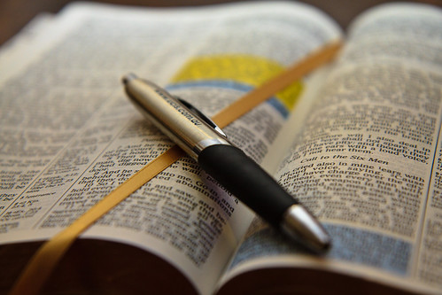
欢迎报读空中神学院
教牧系列
宣教系列
事工系列

Slide 97
网上奉献：
  https://twrcanadacm.org/donation/
E-transfer: donations@twr.ca
邮寄支票奉献: (支票抬头TWR CANADA)
13-21 Amber Street, Markham
    ON L3R 4Z3 Canada
    (备注栏请注明China Ministry)

Slide 98
醒悟回转，跟从神意
《阿摩司书》

Slide 99
引言
麻风病的真相

Slide 100
「麻风病」
最可怕的是「失去痛觉」
「灵性麻风病」
最可怕的是「麻木不仁」

Slide 101
良心既然丧尽，就放纵私欲，贪行种种的污秽。
《以弗所书》四章19节

Slide 102
(一) 听见重复的警告
从麻木到醒悟

Slide 103
审判公式
耶和华如此说：“…三番四次地犯罪，我必不免去她的刑罚；因为…”
对外邦列国： 大马士革(亚兰) 、迦萨(非利士) 、推罗、以东、亚扪、摩押 (一章3, 6, 9, 11, 13节; 二章1节)
对南国犹大： 二章4节
对北国以色列： 二章6节

Slide 104
“我使你们在一切城中牙齿干净，在你们各处粮食缺乏，你们仍不归向我...在收割的前三月，我使雨停止...你们仍不归向我...我以旱风、霉烂攻击你们...你们仍不归向我...我降瘟疫在你们中间...你们仍不归向我...我倾覆你们中间的城邑...你们仍不归向我。”这是耶和华说的。
《 阿摩司书 》四章6-11节

Slide 105
回应警告、免遭审判
接受提醒、终止麻木

Slide 106
重复是神爱的呼唤
不理是审判的开始

Slide 107
行动
停下想想

Slide 108
(一) 听见重复的警告
从麻木到醒悟
停下想想

Slide 109
(二) 离开虚假的敬拜
从外表到回转

Slide 110
⁴ “以色列人哪，任你们往伯特利去犯罪，到吉甲加增罪过；每日早晨献上你们的祭物，每三日奉上你们的十分之一。
⁵ 任你们献有酵的感谢祭，把甘心祭宣传报告给众人，因为是你们所喜爱的。”这是主耶和华说的。
《阿摩司书》四章4-5节

Slide 111
人不对，祭就不对
带罪献祭：里外不一
宣传报告：自我中心

Slide 112
耶和华向以色列家如此说：“你们要寻求我，就必存活… 要寻求耶和华，就必存活，免得他在约瑟家像火发出，在伯特利焚烧，无人扑灭。
《阿摩司书》五章4, 6节

Slide 113
寻求神包含三个层次
主权的顺服
关系的依靠
公义的实践

Slide 114
「存活」不只是保住性命
「存活」乃是活出新生命

Slide 115
²¹ “我厌恶你们的节期，也不喜悦你们的严肃会。²² 你们虽然向我献燔祭和素祭，我却不悦纳，也不顾你们用肥畜献的平安祭；²³ 要使你们歌唱的声音远离我，因为我不听你们弹琴的响声。²⁴ 惟愿公平如大水滚滚，使公义如江河滔滔。
《阿摩司书》五章21-24节

Slide 116
内心要正，行为要对
诚心寻主，活出敬虔

Slide 117
行动
听道行道

Slide 118
(一) 听见重复的警告
从麻木到醒悟
停下想想
(二) 离开虚假的敬拜
从外表到回转
听道行道

Slide 119
(三) 依循神圣的准则
从人意到神意

Slide 120
你们这使公平变为茵陈、
将公义丢弃于地的。
《阿摩司书》五章7节

Slide 121
¹² 马岂能在崖石上奔跑？人岂能在那里用牛耕种呢？你们却使公平变为苦胆，使公义的果子变为茵陈。¹³ 你们喜爱虚浮的事，自夸说：“我们不是凭自己的力量取了角吗？”
《阿摩司书》六章12-13节

Slide 122
“准绳”的异象
⁷ 他又指示我一件事：有一道墙是按准绳建筑的，主手拿准绳站在其上。⁸ 耶和华对我说：“阿摩司啊，你看见什么？”我说：“看见准绳。”
《阿摩司书》七章7-8节上

Slide 123
“准绳”的异象
⁸ 主说：“我要吊起准绳在我民以色列中，我必不再宽恕他们。⁹ 以撒的邱坛必然凄凉；以色列的圣所必然荒废。我必兴起，用刀攻击耶罗波安的家。”
《阿摩司书》七章8下-9节

Slide 124
“夏天的果子”的异象
¹ 主耶和华又指示我一件事：我看见一筐夏天的果子。² 他说：“阿摩司啊，你看见什么？”我说：“看见一筐夏天的果子。”耶和华说：“我民以色列的结局到了，我必不再宽恕他们。”
《阿摩司书》八章1-2节

Slide 125
不要自欺，及时纠错
放下人意，持守神意

Slide 126
行动
即时对准

Slide 127
(一) 听见重复的警告 从麻木到醒悟
停下想想
(二) 离开虚假的敬拜 从外表到回转
听道行道
(三) 依循神圣的准则 从人意到神意
即时对准

Slide 128
结语
让公义在生命中奔流

Slide 129
听见警告：「醒悟」
离开虚假：「回转」
依循准则：「跟从」

Slide 130
醒悟
回转
跟从

Slide 131
休 息

Slide 132
对神敬畏，对人怜悯
《俄巴底亚书》

Slide 133
心中有神，目中有人敬神爱人

Slide 134
1:2 我使你以东在列国中为最小的…1:3 你因狂傲自欺…1:4你
虽如大鹰高飞…我必从那里拉下你来…1:7 与你结盟的…与你和好
的…与你一同吃饭的…在你心里毫无聪明…1:9 提幔哪，你的勇士必
惊惶…。1:10 因你向兄弟雅各行强暴，羞愧必遮盖你，你也必永远
断绝。1:11 …你竟站在一旁…1:12 你兄弟遭难的日子，你不当瞪眼
看着…你不当因此欢乐…你不当说狂傲的话…1:13 …你不当进他们的
城门…你不当瞪眼看着他们受苦…你不当伸手抢他们的财物。1:14
你不当站在岔路口，剪除他们中间逃脱的…你不当将他们剩下的人
交付仇敌。1:15 …你怎样行，他也必照样向你行，你的报应必归到
你头上。 《俄巴底亚书》1-15节

Slide 135
提幔哪，
你的勇士必惊惶。
《俄巴底亚书》9节

Slide 136
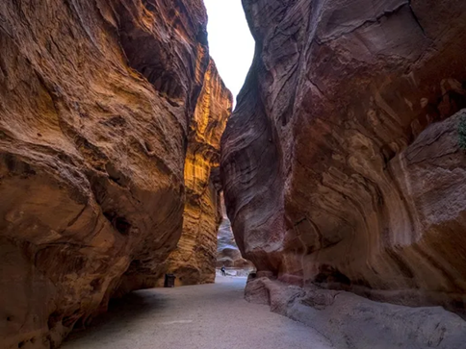
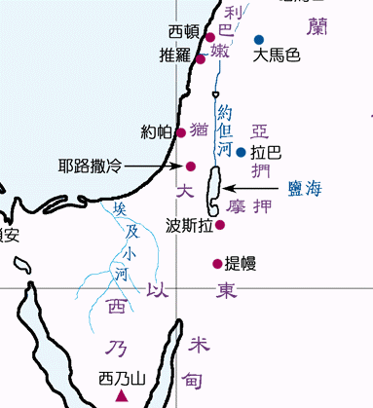

Slide 137
1:16 你们犹大人在我圣山怎样喝了苦杯，万国也必照样常
常地喝，且喝且咽，他们就归于无有。1:17 在锡安山必有逃脱
的人，那山也必成圣。雅各家必得原有的产业。1:18 雅各家必
成为大火，约瑟家必为火焰，以扫家必如碎稓，火必将他烧着
吞灭。以扫家必无余剩的，这是耶和华说的。1:19 南地的人必
得以扫山，高原的人必得非利士地，也得以法莲地，和撒玛利
亚地，便雅悯人必得基列。1:20 在迦南人中被掳的以色列众人，
必得地直到撒勒法。在西法拉中被掳的耶路撒冷人，必得南地
的城邑。1:21 必有拯救者上到锡安山，审判以扫山，国度就归
耶和华了。 《俄巴底亚书》16-21节

Slide 138
35:2 人子阿，你要面向西珥山，发预言攻击他，
35:3 对他说，主耶和华如此说，西珥山哪，我与你
为敌，向你伸手攻击你，使你荒凉，令人惊骇…35:7
我必使西珥山荒凉，令人惊骇，来往经过的人我必
剪除。35:8 我必使西珥山满有被杀的人…35:15 你怎
样因以色列家的地业荒凉而喜乐，我必照你所行的
待你，西珥山哪，你和以东全地必都荒凉，你们就
知道我是耶和华。 《以西结书》三十五章1-15节

Slide 139
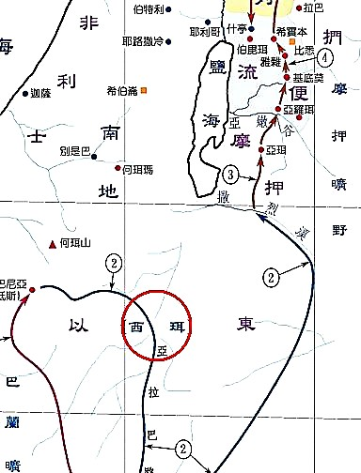

Slide 140
2:4 你吩咐百姓说，你们弟兄以扫的子孙，住在西珥…2:5 不可与他们争战，他们的地，连脚掌可踏之处，我都不给你们，因我已将西珥山赐给以扫为业。 《申命记》二章4-5节

Slide 141
1:17 在锡安山必有逃脱的人，那山也必成圣。
雅各家必得原有的产业。
1:19 南地的人必得以扫山，高原的人必得非利
士地，也得以法莲地，和撒玛利亚地，便
雅悯人必得基列。
1:21 必有拯救者上到锡安山，审判以扫山，国度
就归耶和华了。
《俄巴底亚书》16，19，21节

Slide 142
耶路撒冷遭难的日子，以东人说
拆毁，拆毁，直拆到根基。
《詩篇》一百三十七篇7節

Slide 143
1-9节 提到他们不敬畏神
10-14节 提到他们不怜悯 人

Slide 144
(一) 用心敬畏神
(1-9节)

Slide 146
住在山穴中，居所在高处的阿，你因狂傲自欺，心里说，谁能将我拉下地去呢。
《俄巴底亚书》3节

Slide 147
住在山穴中，居所在高处的阿，你因狂傲自欺，心里说，谁能将我拉下地去呢。你虽如大鹰高飞，在星宿之间搭窝，我必从那里拉下你来，这是耶和华说的。
《俄巴底亚书》3-4节

Slide 148
因为凡世界上的事，就像肉体的情欲，眼目的情欲，并今生的骄傲，都不是从父来的，乃是从世界来的。
《约翰一书》二章16节

Slide 149
骄傲在败坏以先，
狂心在跌倒之前。
《箴言》十六章18节

Slide 150
败坏之先，人心骄傲。尊荣以前，必有谦卑。
《箴言》十八章12节

Slide 151
(一) 用心敬畏神

Slide 152
(一) 用心敬畏神
要认：向神认罪
向人认错

Slide 153
(一) 用心敬畏神
1. 要认：向神认罪
向人认错
2. 要听：听神教导
听人提醒

Slide 154
不要天天认错永不改过
不要常常听道永不行道

Slide 155
(一) 用心敬畏神
1. 要认：向神认罪，向人认错
2. 要听：听神提醒，听人提醒
3. 要检讨：定期检讨，不断检讨

Slide 156
总有地方需要改进
总有空间可以进步

Slide 157
有检讨有利无害，能敏锐
不检讨有害无利，会麻木

Slide 158
(一) 用心敬畏神
1. 要认：向神认罪，向人认错
2. 要听：听神提醒，听人提醒
3. 要检讨：定期检讨，不断检讨

Slide 159
(二) 有心怜悯人
(1-9节)

Slide 160
你兄弟遭难的日子，你不当瞪眼看着，犹大人
被灭的日子，你不当因此欢乐。他们遭难的日子，
你不当说狂傲的话。我民遭灾的日子，你不当进
他们的城门。他们遭灾的日子，你不当瞪眼看着
他们受苦。他们遭灾的日子，你不当伸手抢他们的
财物。你不当站在岔路口，剪除他们中间逃脱的。
他们遭难的日子，你不当将他们剩下的人交付仇敌。
《俄巴底亚书》12-14节

Slide 161
幸灾乐祸，趁火打劫

Slide 162
当我们遇见不幸的事
我们希望别人如何
希望别人不要如何

Slide 163
当別人遇见不幸的事
別人希望我們如何
希望我們不要如何

Slide 164
所以无论何事，你们愿意
人怎样待你们，你们也要
怎样待人。因为这就是律法
和先知的道理。
《马太福音》七章12节

Slide 165
What would Jesus Do?
耶稣会如何做?

Slide 166
What do they want me to do?
What do they need me to do?
他们希望我做什么?
他们需要我做什么?

Slide 167
(二) 有心怜悯人
要先：先听后说
先明后动

Slide 168
未曾听完先回答的，
便是他的愚昧和羞辱。
《箴言》十八章13节

Slide 169
你要专心仰赖耶和华，不可倚靠自己的聪明。
在你一切所行的事上，都要认定他，他必
指引你的路。不要自以为有智慧。要敬畏耶
和华，远离恶事。
《箴言》三章5-7节

Slide 170
用问题可以听见没有说的
要重复可以肯定所听见的

Slide 171
(二) 有心怜悯人
1. 要先：先听后说
先明后动
2. 要神：神的同在
神的话语

Slide 172
你要专心仰赖耶和华，不可
倚靠自己的聪明。在你一切
所行的事上，都要认定他，他
必指引你的路。
《箴言》三章5-6节

Slide 173
禱告

Slide 174
在你一切所行的事上，
都要认定他，他必指引
你的路。
《箴言》三章6节

Slide 175
《圣经》的教导和例子

Slide 176
你们在外邦人中，应当品行端正，叫那些毁谤你们是作恶的，因看见你们的好行为，便在鉴察的日子，归荣耀给神。你们为主的缘故，要顺服人的一切制度。
《彼得前书》二章12-13节

Slide 177
你们作仆人的，凡事要存敬畏的心
顺服主人。不但顺服那善良温和的，
就是那乖僻的也要顺服。倘若人为
叫良心对得住神，就忍受冤屈的苦楚，
这是可喜爱的。
《彼得前书》二章18-19节

Slide 178
(二) 有心怜悯人
1. 要先：先听后说，先明后动
2. 要神：神的同在，神的话语
3. 要行動：该动而动，不该不动

Slide 179
若是弟兄，或是姐妹，赤身露体，
又缺了日用的饮食，你们中间有人对他
们说，平平安安的去吧，愿你们穿得暖
吃得饱，却不给他们身体所需用的，
这有甚么益处呢。这样，信心若没有行
为就是死的。 《雅各书》二章15-17节

Slide 180
人若知道行善，却不去行，这就是他的罪了。
《雅各书》四章17节

Slide 181
不要自以为有智慧。
要敬畏耶和华，
远离恶事。 《箴言》三章7节

Slide 182
我所祷告的，就是要你们的爱
心，在知识和各样见识上，多
而又多。使你们能分别是非，
作诚实无过的人，直到基督的
日子。 《腓立比书》一章9-10节

Slide 183
总有事应该动
总有人可以帮

Slide 184
有谁有难处有需要的?
你可以帮的是什么?
你可以给的是什么?

Slide 185
没有目标便不会达标没有定时也不会达标

Slide 186
这些人就从摩西收了以色列人为作圣所，并圣所使用
之工所拿来的礼物。百姓每早晨，还把甘心献的礼物
拿来。凡作圣所一切工的智慧人，各都离开他所作的
工，来对摩西说，百姓为耶和华吩咐使用之工所拿来
的，富富有余。摩西传命，他们就在全营中宣告说，
无论男女，不必再为圣所拿甚么礼物来。这样才拦住
百姓不再拿礼物来。 《出埃及记》三十六章3-7节

Slide 187
(一)用心敬畏神
要认：向神认罪，向人认错
要听：听神提醒，听人提醒
要检讨：定期检讨，不断检讨

Slide 188
(二)有心憐憫人
要先：先听后说，先明后动
要神：有神同在，用神话语
要行动：该动而动，不该不动

Slide 189
你要改的是什么，以致
可以看见你对神的敬畏?
你要帮的人是谁，以致
可以看见你对人的怜悯?

Slide 190
报告

Slide 191
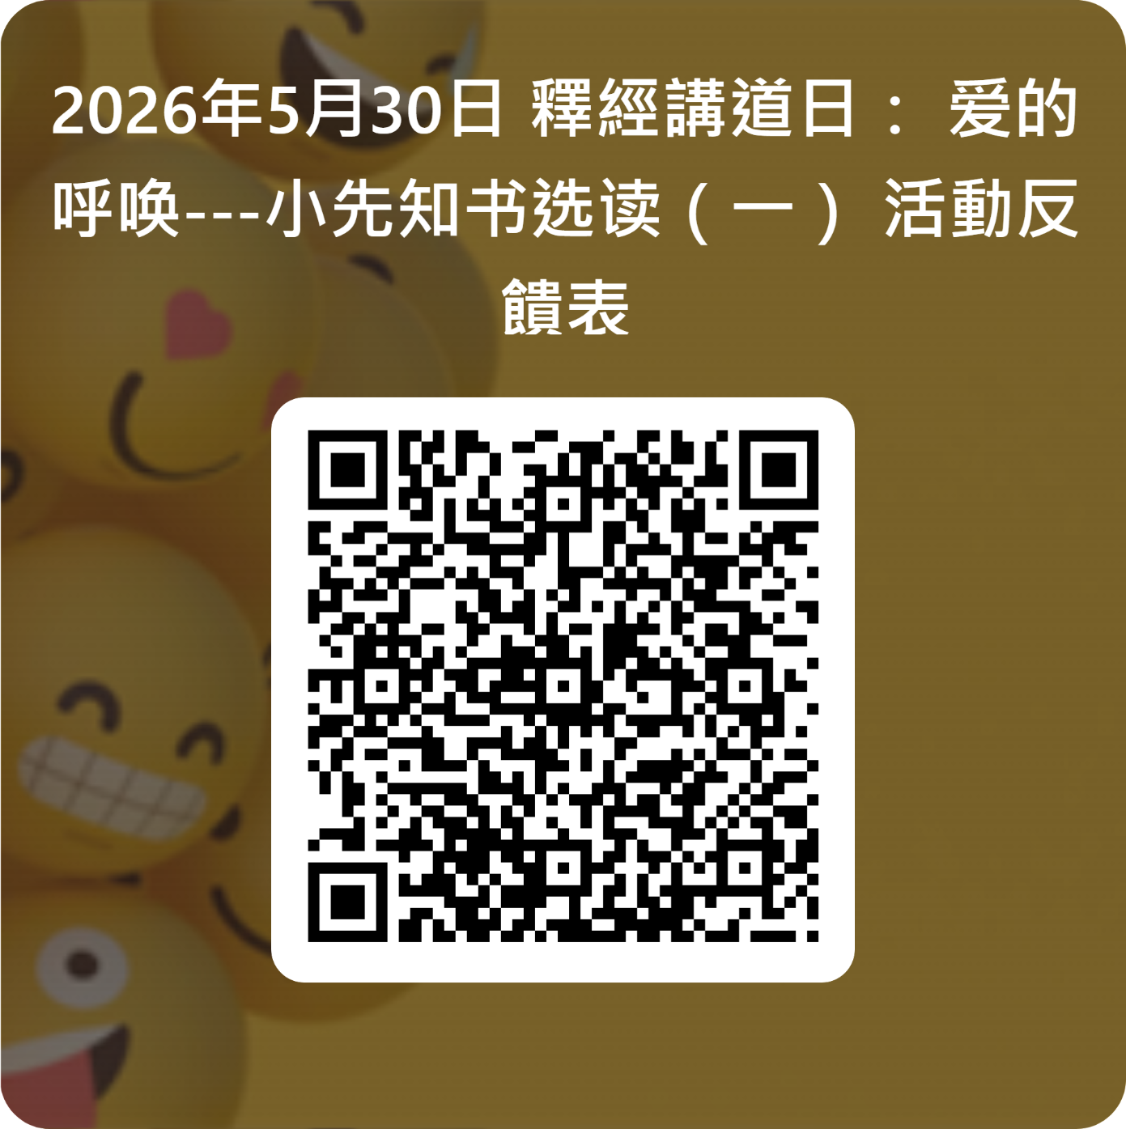

Slide 192


Slide 193


